Slide 1
基于地面伽马射线探测器阵列的下行地面伽马射线观测
报告人：李想，何俊燊，熊雨涵，尹舒昂，郭妙彬，邓新艺，刘宏邦*
单位：广西大学 物理科学与工程技术学院
2023.8.11
第二十一届全国核电子学与核探测技术学术年会

Slide 2
目录
CONTENTS
01
02
03
04
什么是地面伽马射线及其产生机制
上行地面伽马射线的观测结果
下行地面伽马射线的研究现状
我们的探测器设计及最新观测结果

Slide 3
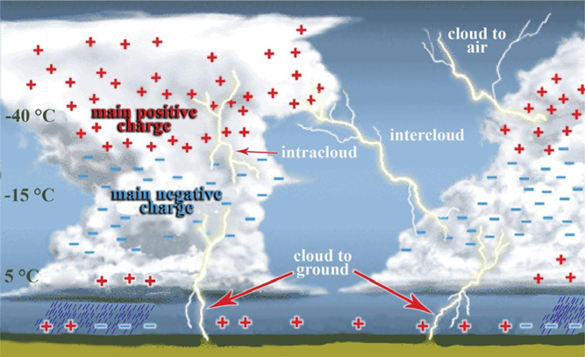
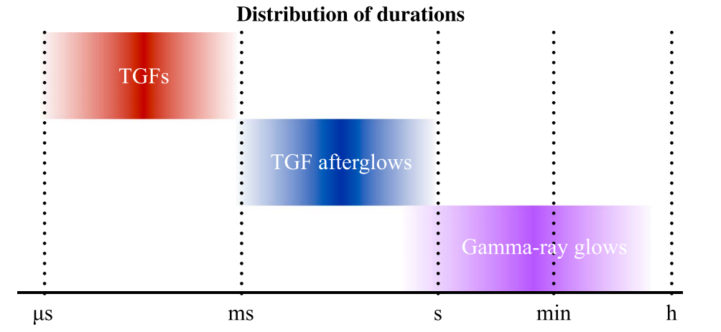
地面伽马射线
地面伽马射线的定义：
由雷暴云层中的相对论电子与云层粒子发生韧致辐射产生的高能伽马光子
根据伽马光子的出射方向：
上行地面伽马射线(可被近地卫星探测)
下行地面伽马射线(可被地基高能探测器探测)
根据伽马光子的信号持续时间：
TGF TGF-afterglows Gamma-ray golw
C. Rutjes et al.[2017]
云层电场三级结构图

Slide 4
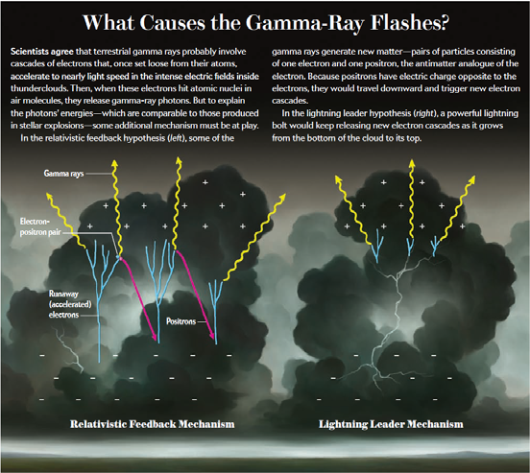
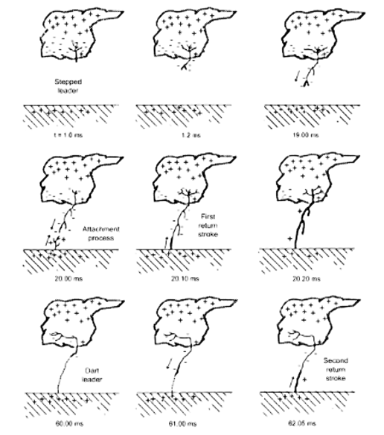
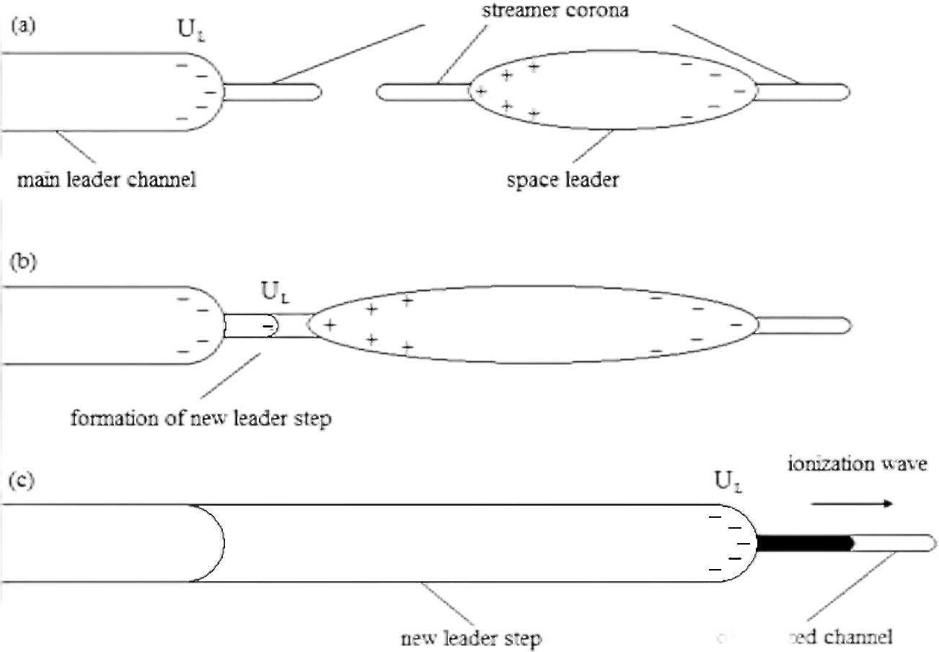
地面伽马射线可能产生机制
I-相对论反馈机制
母电子由宇宙线产生
云层电场视为大范围平行电场
II-闪电先导机制
母电子为热发射电子
在步进先导中产生的局域强电场
I-相对论反馈机制 II-闪电先导机制
Babich et al. [2015]
M.A. Uman et al. [2001]

Slide 5
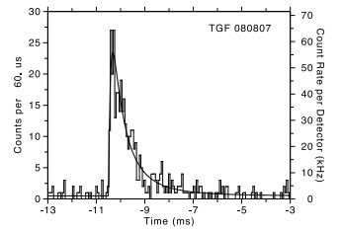
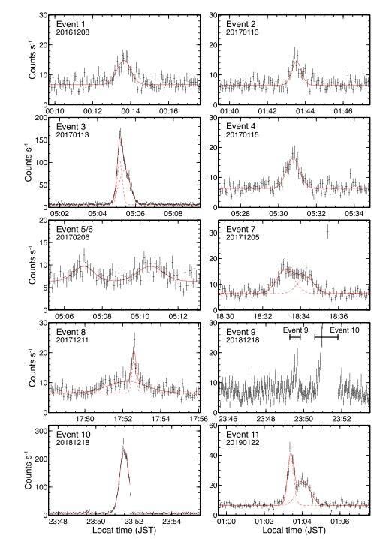
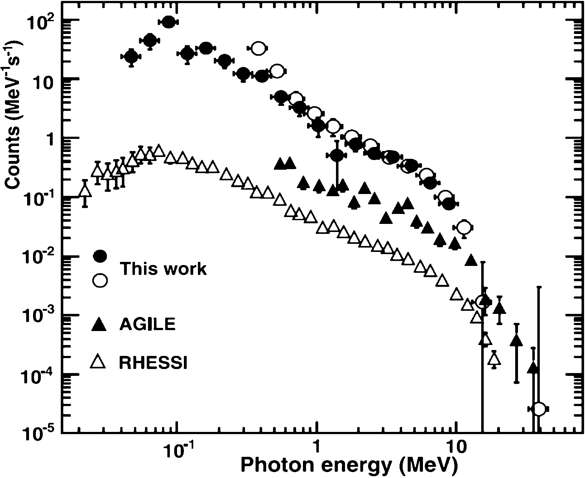
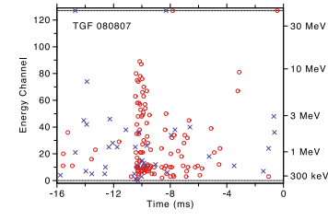
地面伽马射线闪光 Terrestrial Gamma ray Flash
伽马射线晕
Gamma ray glow
时间短 (~ms)
时间长 (s~min)
能量高(~10Mev)
能量高(>20Mev)
J.R. Dwyer et al.[2012]
M.S.Briggs et al.[2010]
Y. Wada et al.[2021]

Slide 6
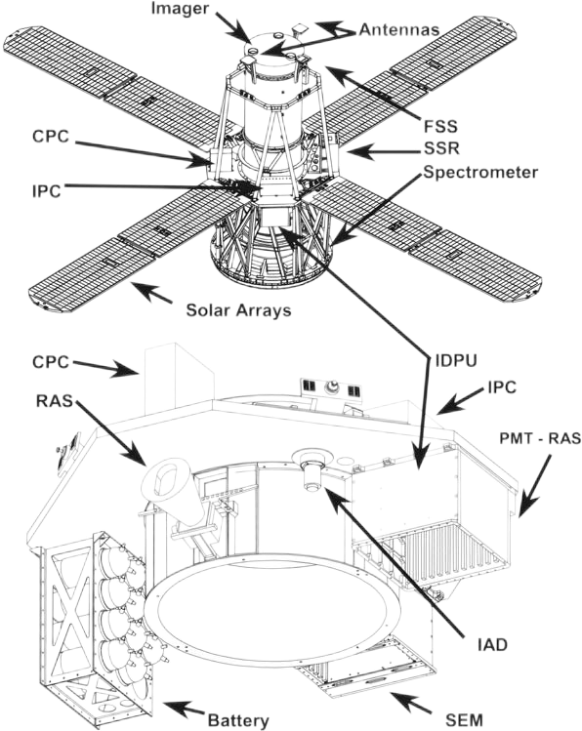
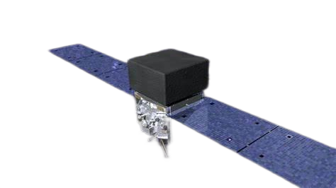
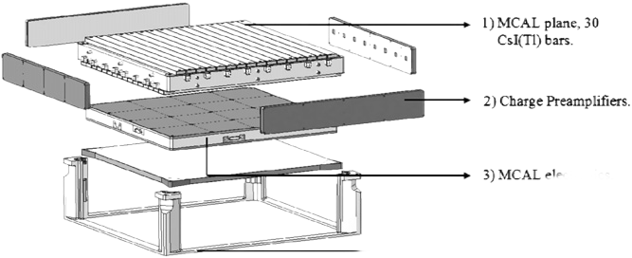
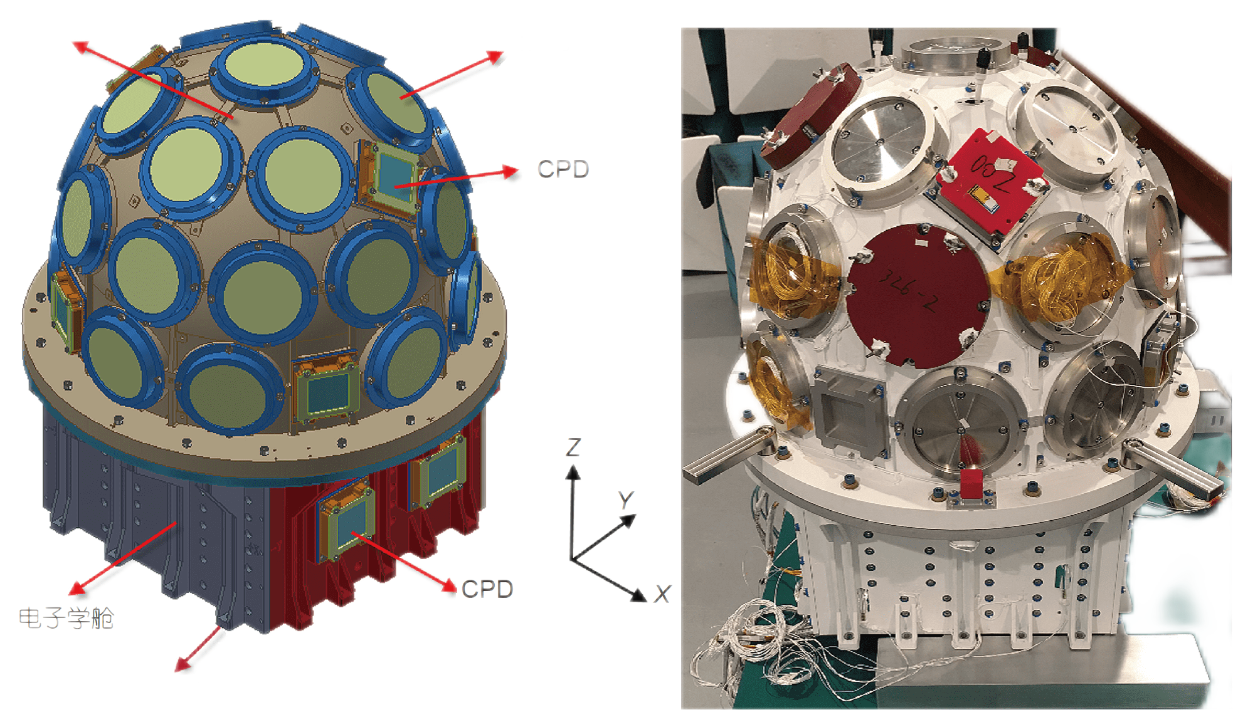
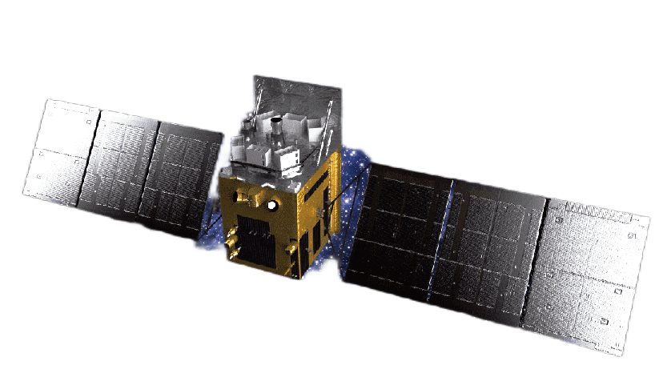
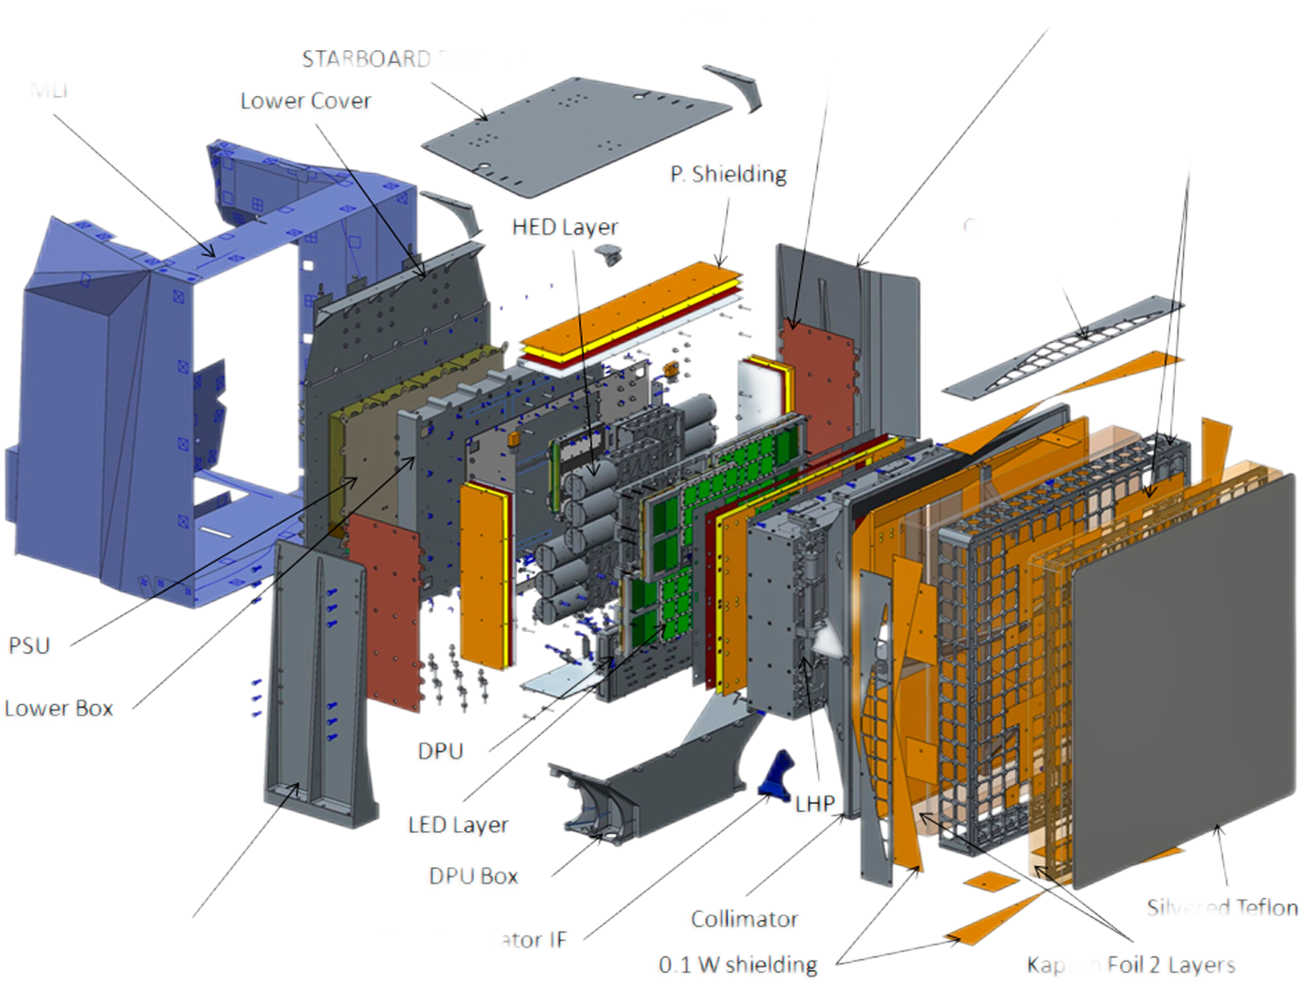
近地卫星--上行地面伽马射线
RHESSI
(Smith et al. [2005])
Fermi/GBM
(Briggs et al. [2010])
AGILE
(Marisaldi et al. [2010])
GECAM
（Y. Zhao et al.[2023])
非偶发事件
空间探测器 | 探测起止时间 | 飞行高度 | 探测能段 | 事件数
BATSE/CGRO | 1991.4-2000.6 | 400km | 300kev-1Mev | 76(1991.4-2000.6)
RHESSI | 2002.4-2018.8 | 590km | 3kev-17Mev | 805(2002.3-2007.11)
MCL/AGILE | 2007.4-2020.4 | 550km | 300kev-100Mev | 34(2008.6-2009.5) 498(2009.3-2015.3) 1711(2017.11-2015.3)
BGM/Fermi | 2008.6-至今 | 550km | 8kev-40Mev | 4144(2008.6-2016.7)
MXGS/ASIM | 2018.4-至今 | 400km | 15kev-20Mev | 217（2018.6-2019.4）
Light-1 | 2021.11-2023.1 | 380km | 20kev-3Mev | 尚无统计数据
GECAM | 2020.11-至今 | 600km | 15kev-5Mev | 14(2020.11-2022.8)
HE/HXMT | 2017.5-至今 | 550km | 200kev-3Mev | 尚无统计数据
Insight-HXMT
(Zhang et al. [2020])
ASIM
（Nikolai Østgaard et al.[2019])

Slide 7
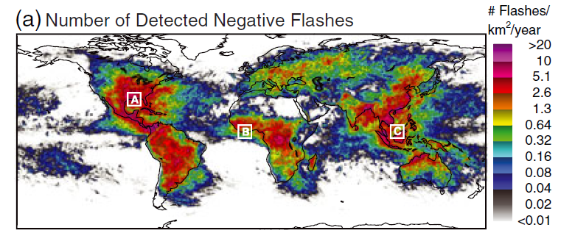
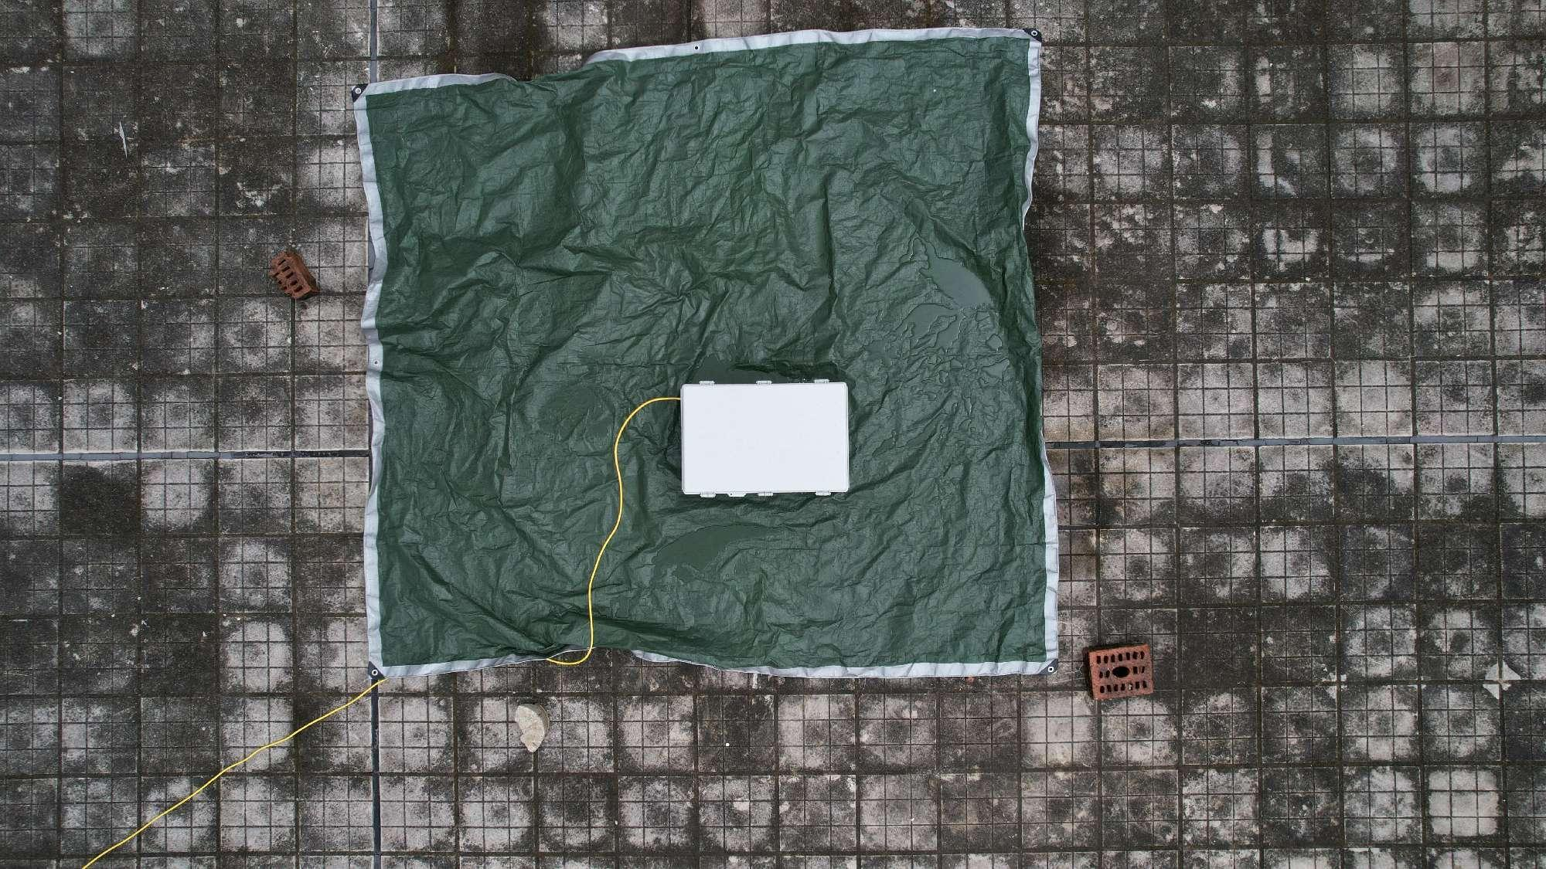
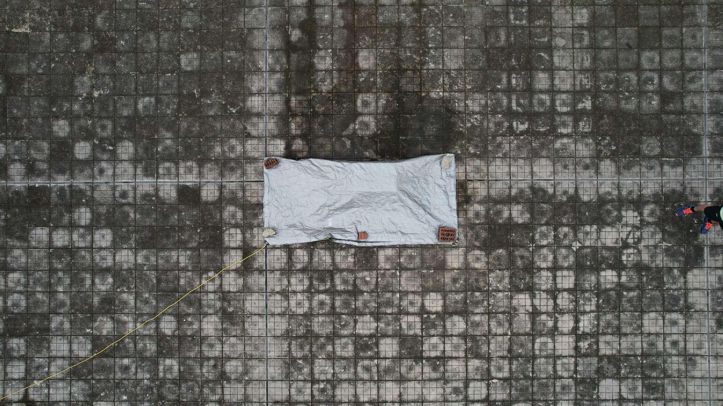
地基高能探测器--下行地面伽马射线
Said et al. (2013)
优点：
1.相对于近地卫星与源的距离更近，更容易探测到信号
2.放置于地面，可控性强
3.可与地面湿度传感器等协同工作，信息更全面
4.相对与近地卫星成本更低
现状：
1.设备少
2.数据少
3.覆盖面不大

Slide 8
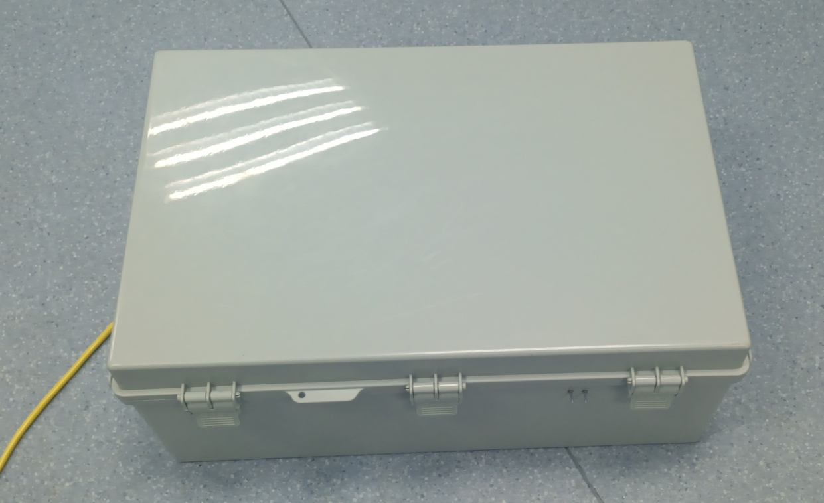
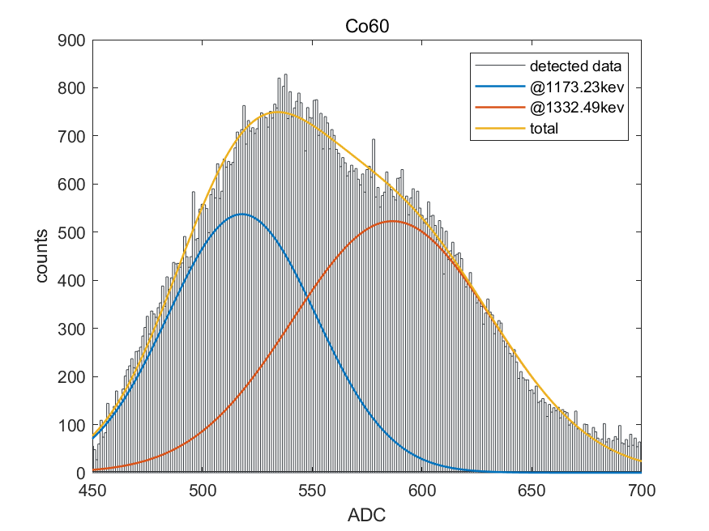
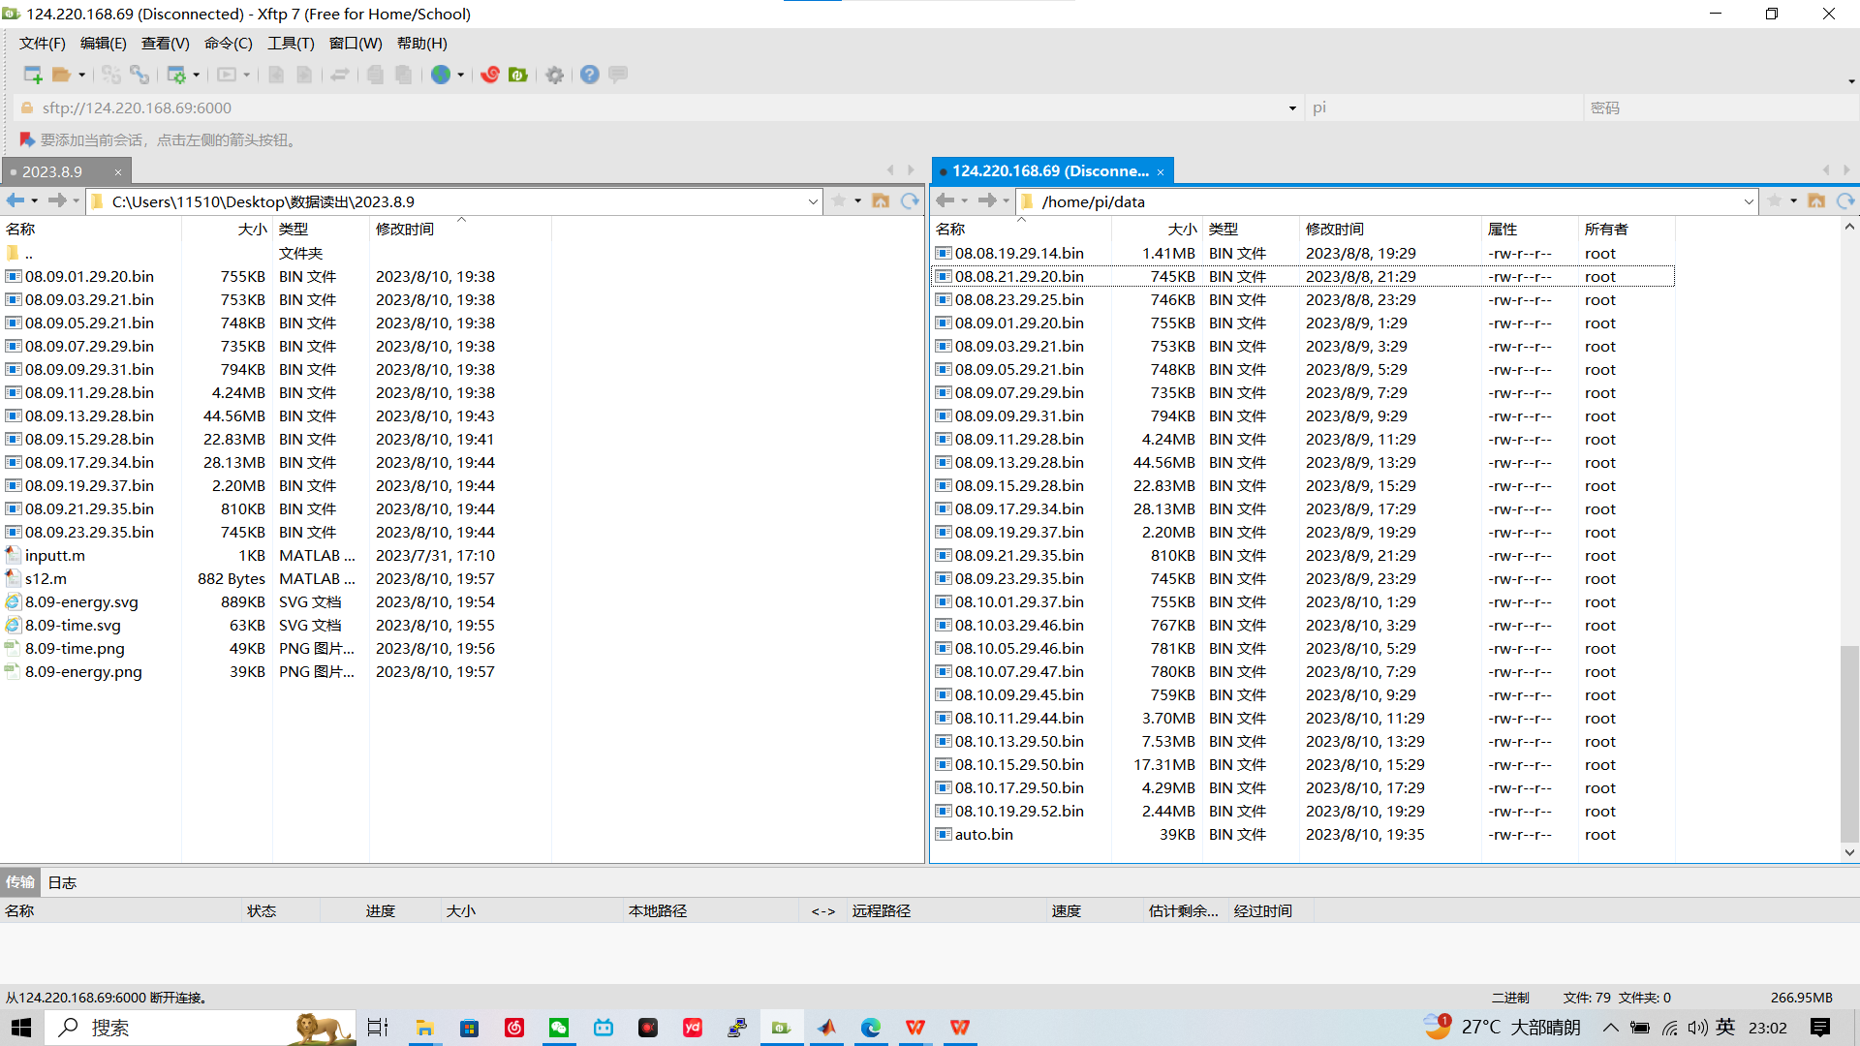
我们的探测器
600cm
探测器
BGO晶体（7.5cm*7.5cm*1cm)
光电倍增管
探测能段：0.6~5MeV
大小：600cm*400cm*230cm
能量分辨率：@1173.23keV 15.33% @1332.49keV 18.27%
400cm
230cm
目前已在稳定运行

Slide 9
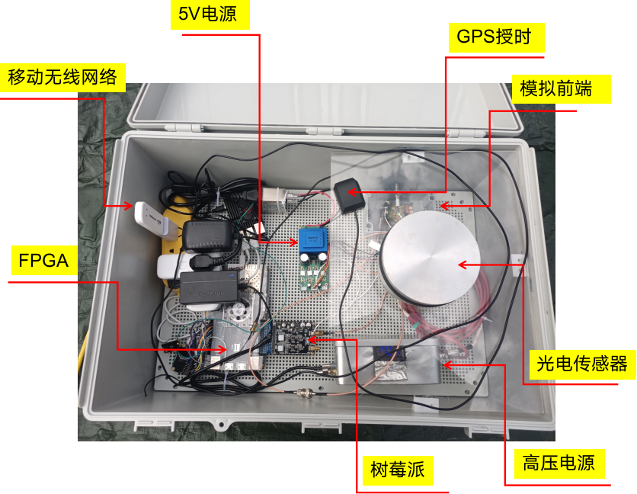
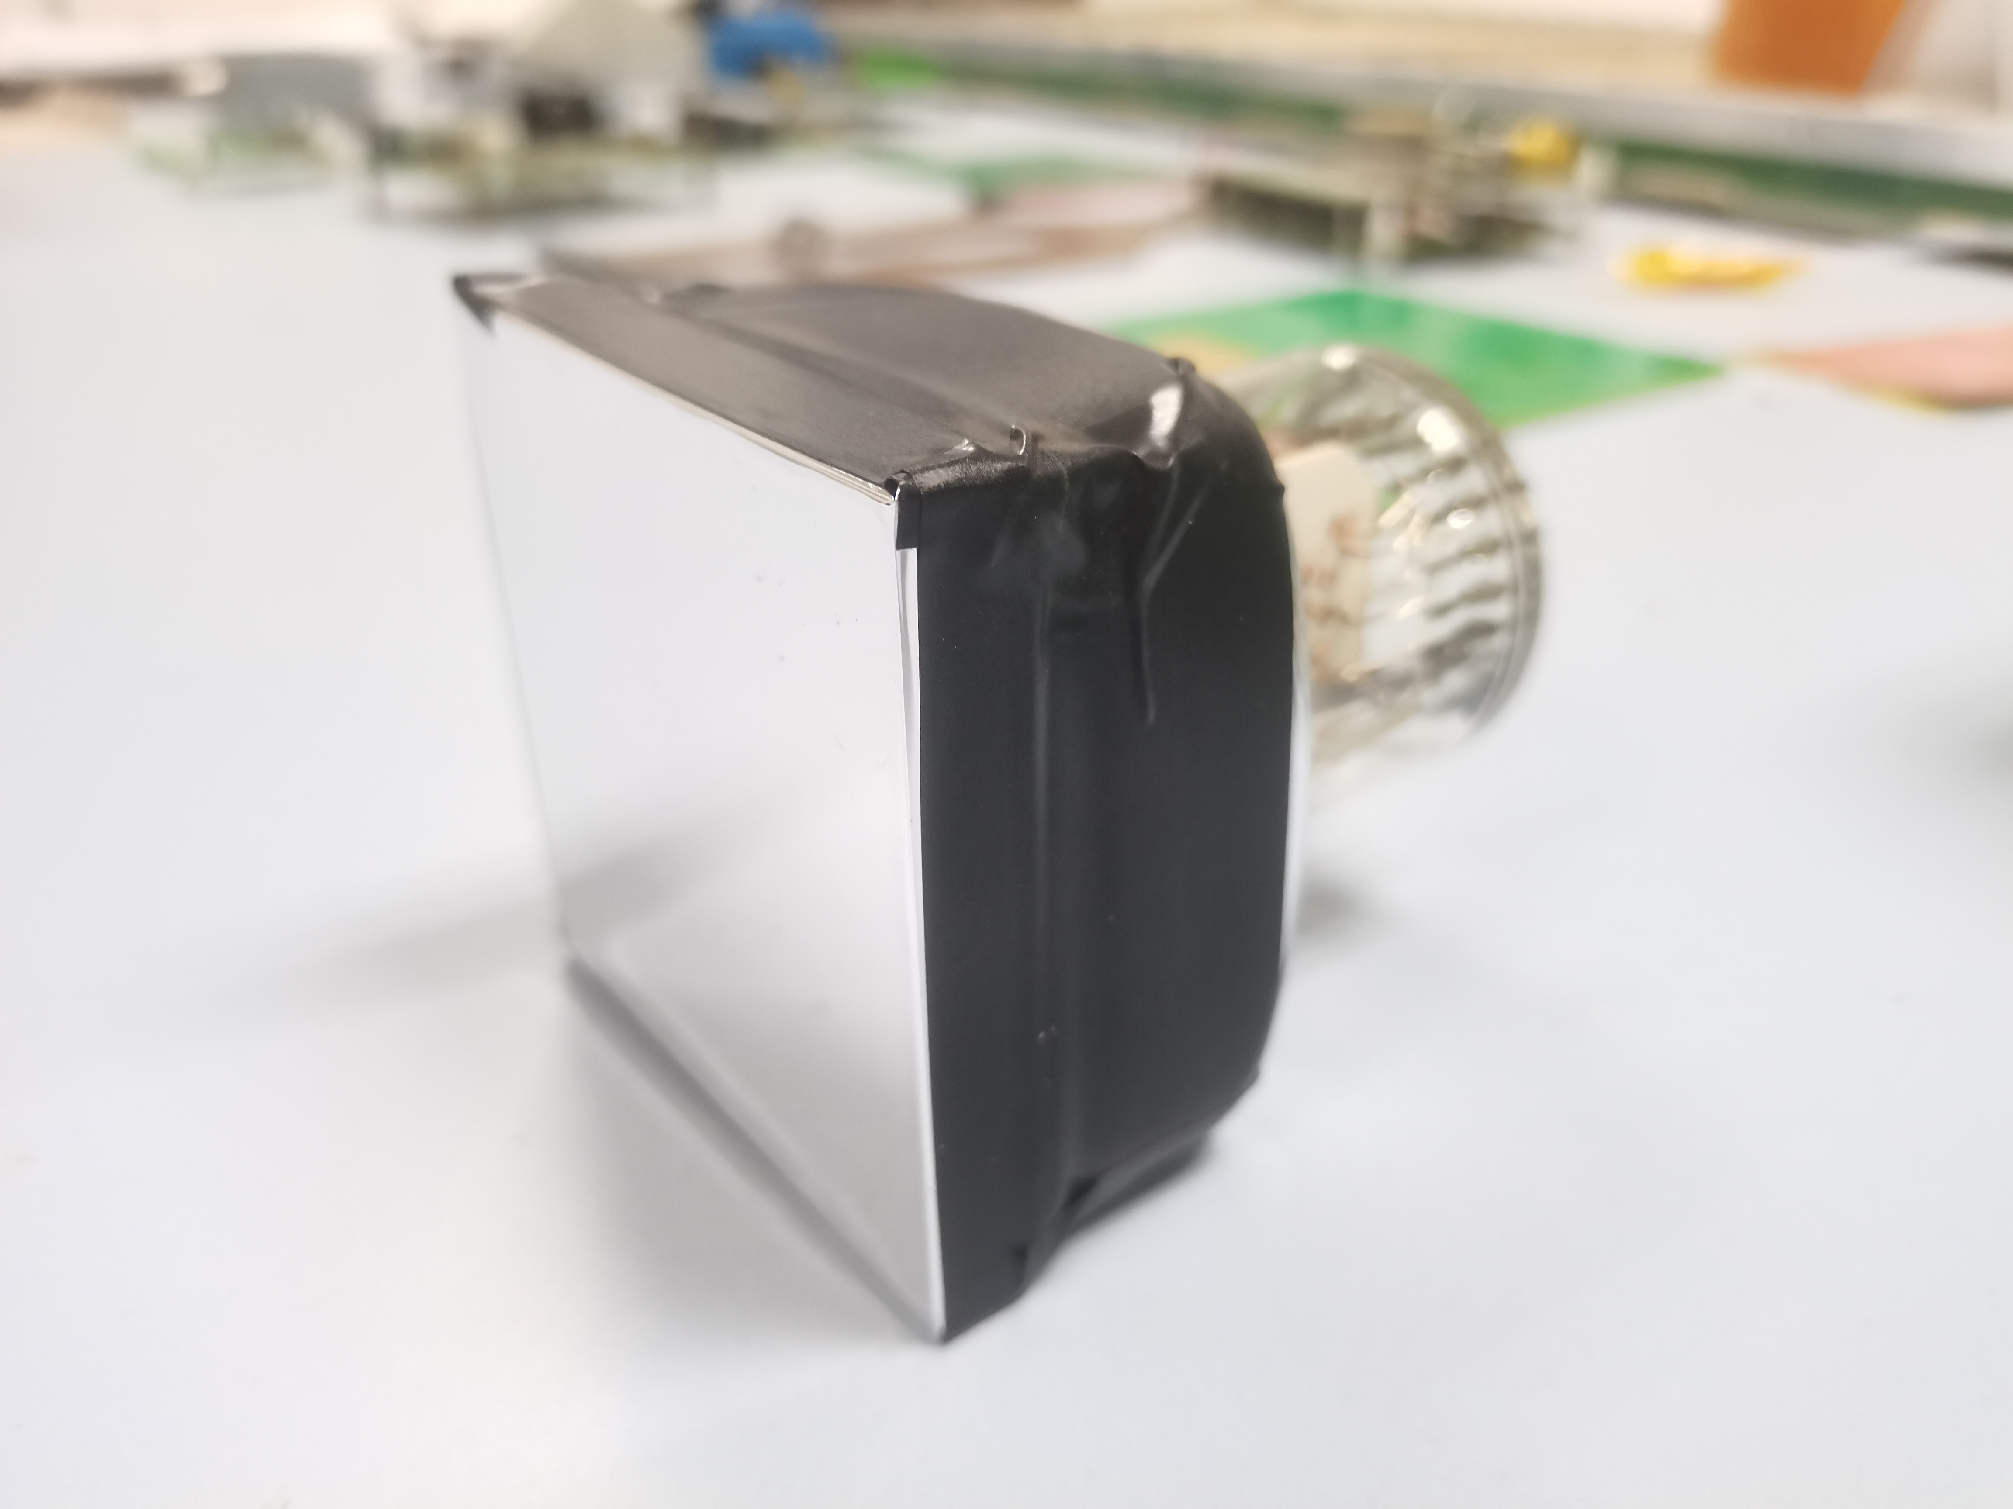
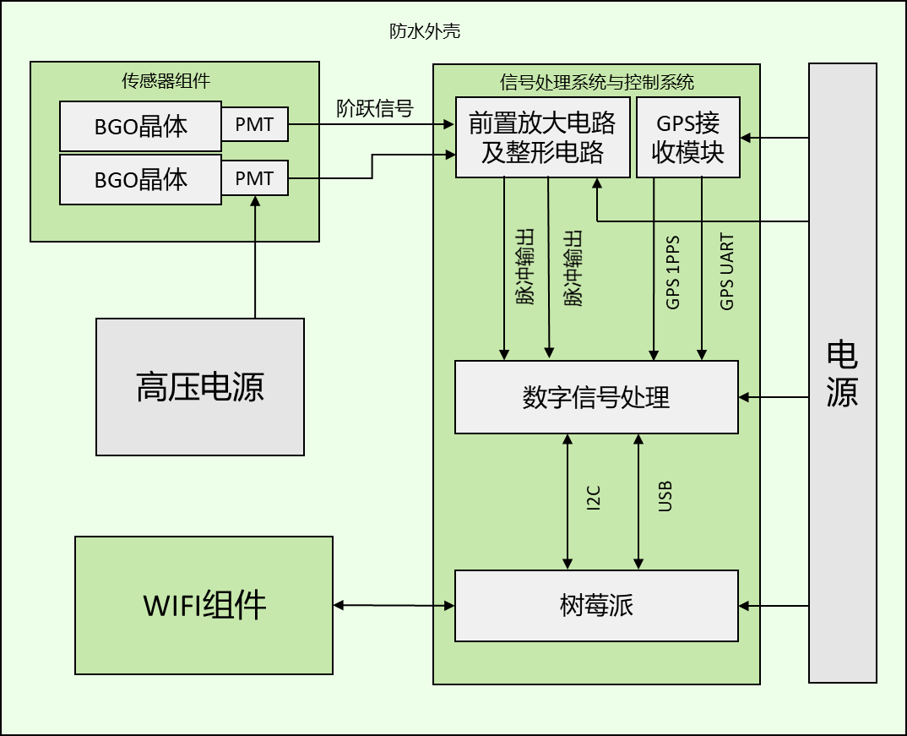
探测器设计

Slide 10
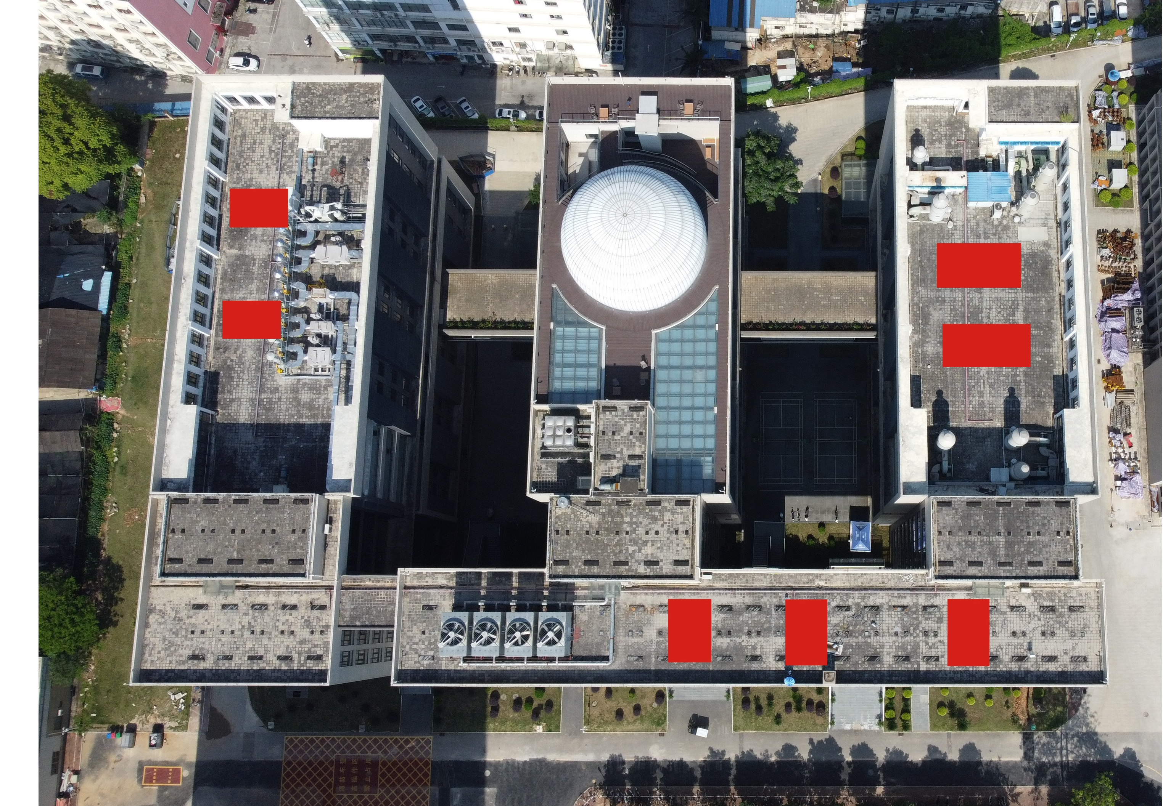
探测器阵列

Slide 11
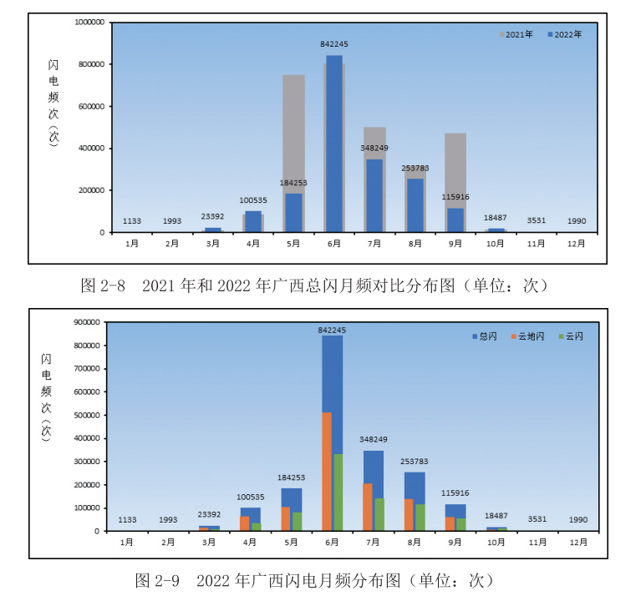
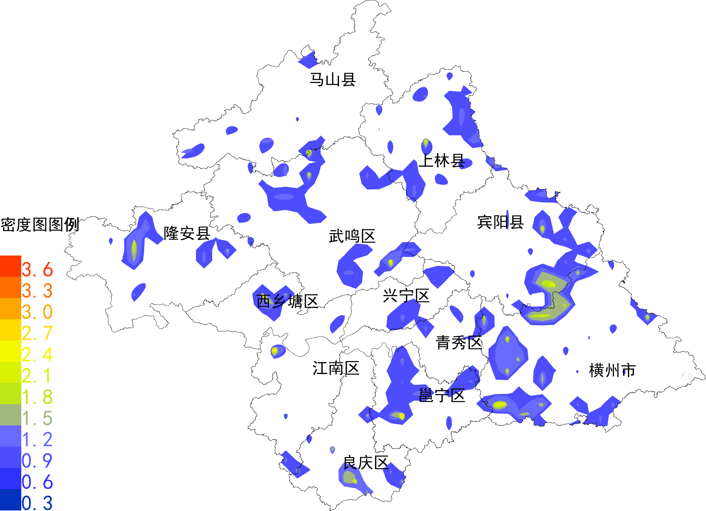
广西省气候环境
2022年广西省闪电数量及分布
根据广西三维雷电定位检测系统检测显示：
2023.7.24-2023.7.30,南宁市共发生闪电总闪 8957 次2023.7.31-2023.8.6,南宁市共生发闪电总闪 4308次
7月31日-8月6日 南宁市闪电密度分布图（单位：次/km2）
数据来源：南宁市防雷减灾管理中心

Slide 12
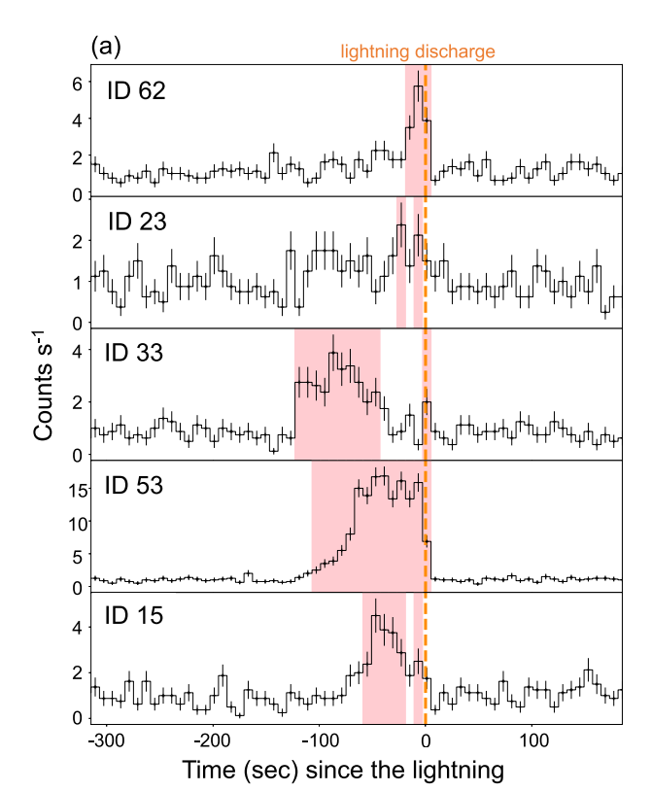
2023.07.30 16:56:56
Gamma ray glow???
M. Tsurumi et al. [2023]

Slide 13
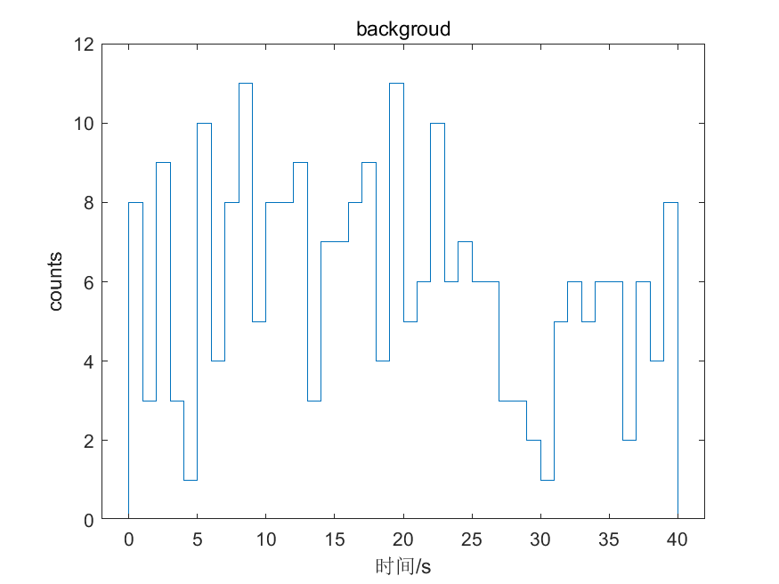
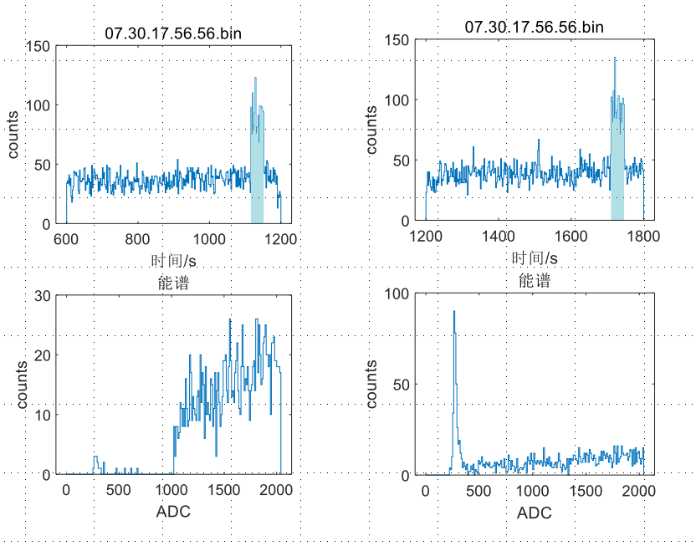
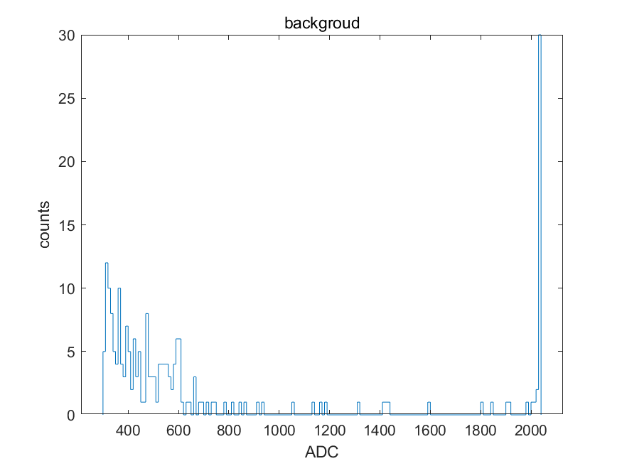
信号周期性出现
周期性信号多次出现
背景
2023.07.30 16:56:56-17:56:56
2023.08.03 21:53:03-23:53:03
2023.08.04 01:53:03-03:53:03
高能，低能交替出现
2023.08.08 09:29:15-11:29:15

Slide 14
总结与展望
总结
地面伽马射线对于研究闪电始发机制，云层起电机制等大气问题，研究强电场气体介质中粒子输运，强电场中相对论性粒子的相互作用等物理问题具有重要意义。
上行地面伽马射线自1994年首次观测后各个卫星均有观测结果，有良好的数据基础
下行地面伽马射线有效的地基观测平台不多，可积极推动建设
卫星与地基探测器的联合观测对上行地面伽马射线与下行地面伽马射线的产生机制，云层电场结构区分的研究有积极的推进作用
展望
地面伽马射线的产生机制尚不清楚，有巨大的研究空间
地面伽马射线全球事例数众多，受当地云层高度，风速，湿度等天气情况影响较大，可通过完善的天气监测获得更加全面的天气信息，研究地面伽马射线的产生条件

Slide 15
THANK YOU
敬请批评指正

